Slide 1
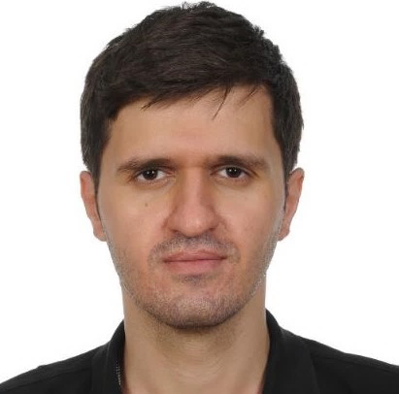
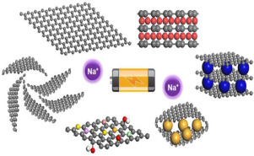
YTÜ
FEN EDEBİYAT FAKÜLTESİ
KİMYA BÖLÜMÜ
SEMİNER DERSİ SUNUMU
EMRE BAYRAM
22517003
Konu
GRAFEN ESASLI NANOMALZEMELERİN, SODYUM İYON PİLLERİNİN ANOTLARINDA KULLANIMI
Danışman
DOÇ.DR.BAHADIR KESKİN
Tarih: 18/04/2023 Saat: 13:00
Yer: Fen-Edebiyat Fakültesi B2-D03

